Slide 1
项目综合实践

Slide 2
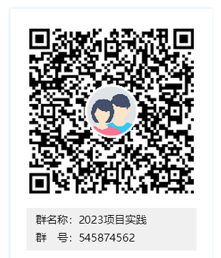

Slide 3
项目综合实践课程
通过项目综合实践这门课程，培养学生利用互联网自学计算机最新技术，综合运用所学知识解决复杂问题的能力。
在课程设计上，通过一个完整直播应用案例，让学生基本掌握客户端H5网页、Web服务端REST API，以及直播推拉流等方面的开发技术。
在开发方法上，以python/java/C#为开发语言，推荐Visual Studio Code为集成开发环境，综合使用软件工程方法，进行需求分析、原型设计和概要设计，完成一款教学直播软件的开发。

Slide 4
综合项目实践课程
上课方式
以老师布置实验任务，综合应用大学三年所学习的专业知识完成一系列任务的方式授课。
学生自主学习为主，老师指导为辅。
考核方式
过程文档：word文档
项目进度：PPT汇报
实验结果：程序演示

Slide 5
项目介绍
项目名称： 直播软件
背 景：
在线教学是一种新型的教育形式。随着直播技术发展、网络和硬件条件的提升，目前发展形式迅猛，在线教学也受到广大师生、家长以及热爱学习的人群的喜爱。
直播是在线教学的一种形式，拓展了在线教学的手段。通过视频、音频、文字等直播形式，有效的把课堂教学平移到了互联网，突破了地域和时间的限制。

Slide 6
项目要求
1.软件必须功能：
1、软件至少具有主持和观众（教师和学生）两种角色。
2、参与人员间可以音视频互动（连麦）。
3、参与人员间可以实时文字交流。
4、软件支持屏幕分享、白板演示等功能。
2.其他功能需求请通过需求分析自行确定

Slide 7
项目要求
技术要求：
1、PC客户端采用基于QT5/WinForm/PyQt5或框架嵌入网页的混合结构
2、Web服务端采用Java spring boot、C#MVC、 tornado/flask HttpServer框架
3、Web前端主要采用HTML5、CSS3、VUE、Javascript和Websocket等技术
4、直播推流基于ffmpeg/ffmpy3
5、直播拉流可以利用HTML5 video或客户端中的视频播放（VLC）组件
6、视频分发采用ZLMediaKit/SRS/nginx-http-flv直播服务器

Slide 8
进度安排
1、需求说明书--------------
2、原型设计----------------
3、进度汇报（1）-----------
4、概要设计文档------------
5、编码（进度汇报2）-------
6、编写使用说明书 ---------
3周
4周
6周
7周
8-16周
17周
进度汇报（1）
1、进一步提升Java/C#/Python编程能力
2、学习前端开发技术（QT5、WinForm、HTML、CSS、Javascript、Websocket等）
3、学习后端开发技术spring boot、webMVC、tornado/flask等
3、通过小练习自检学习成果
（1）抽奖程序
（2）聊天室
进度汇报（2）
5、学习PyQt5开发技术和QTWebEngine编译
6、学习直播推拉流技术（FFmpeg推流摄像头、桌面、麦克风和扬声器，Bilibili的flv.js）
7、 ZLMediaKit/SRS/nginx-http-flv编译和集群配置
同
步
进
行

Slide 9
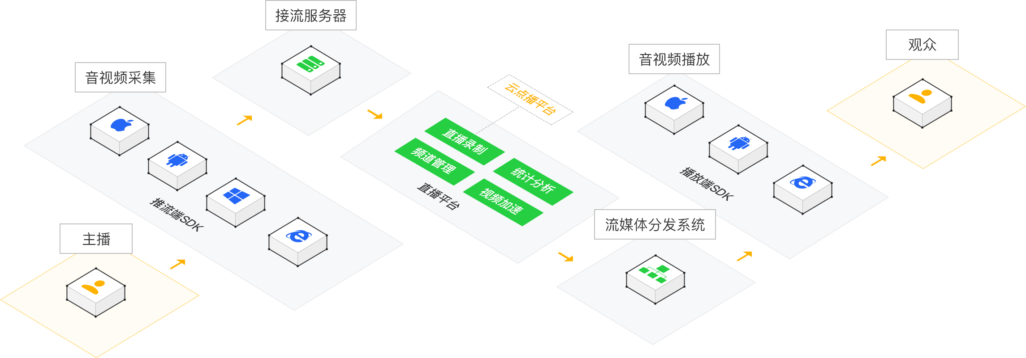
直播系统架构图

Slide 10
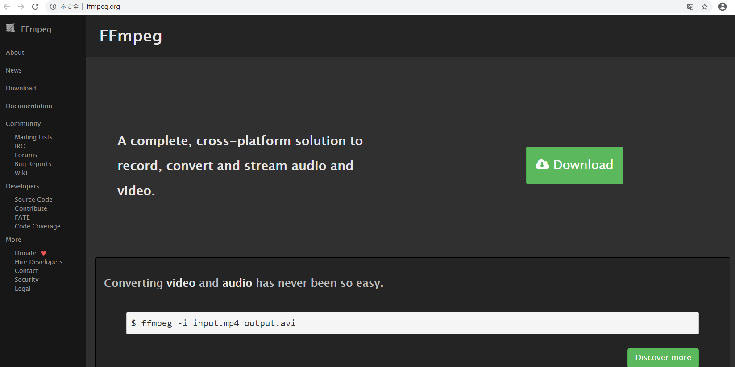
基于ffmpeg的直播工具
推流工具
ffmpeg -f gdigrab -video_size 1024x768 -r 15 -i desktop -pix_fmt yuv420p -codec:v libx264 -bf 0 -g 300 -f flv rtmp://10.10.48.9:1935/live/{学号}
播放工具
http://10.10.48.9:8080/live/{学号}.live.mp4
ffplay -f flv rtmp:// 10.10.48.9:1935/live/{学号}
VLC视频播放器
其他（webrtc、flv）播放需要编写html

Slide 11
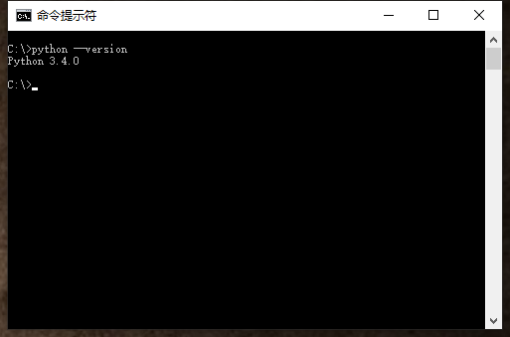
安装python工具
检查python（3.5或3.6）版本
打开命令行在其中输入 python –version，如果python的版本不是3.5以下，则需要删除先当前计算机中的python，再进行安装

Slide 12
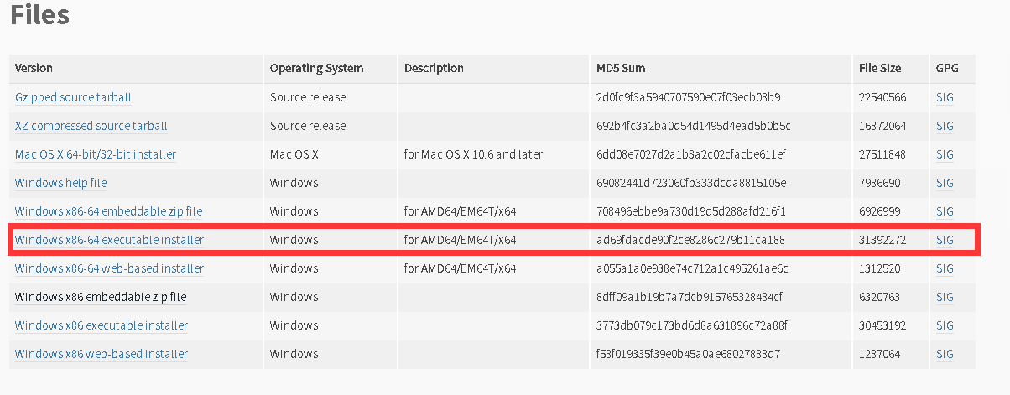
下载python程序https://www.python.org/downloads/release/python-361/

Slide 13
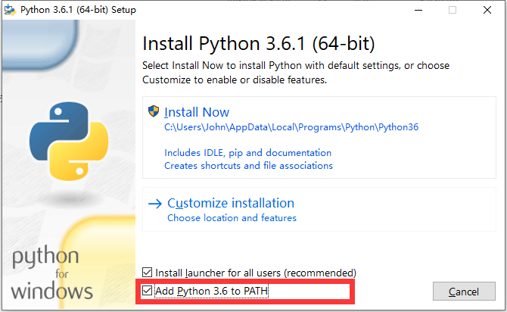
安装64位python程序
以管理员身份运行，并添加python安装路径到环境路径中去

Slide 14
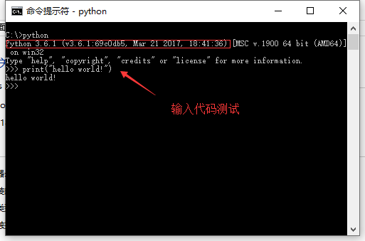
检查python程序是否正确安装
启动python，并在命令行中输入“hello world”

Slide 15
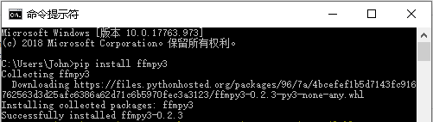
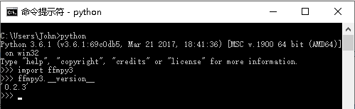
安装ffmpeg直播工具
安装python版本ffmpeg直播工具
在命令中输入pip install ffmpy3
上述命令安装完毕后，在命名行中启动python运行环境，并输入“import ffmpy3 ”和“ffmpy3.__version__”查看安装是否正确

Slide 16
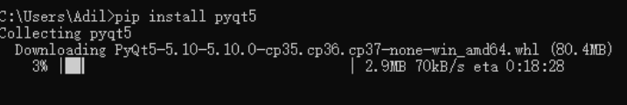
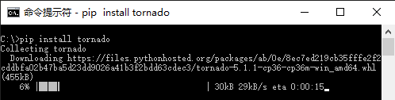
安装QT5和tornado工具库
安装Python QT5界面库和Web服务框架库
在命令中输入pip install pyqt5==5.13.2和pip install PyQtWebEngine==5.13.2
在命令中输入pip install tornado

Slide 17
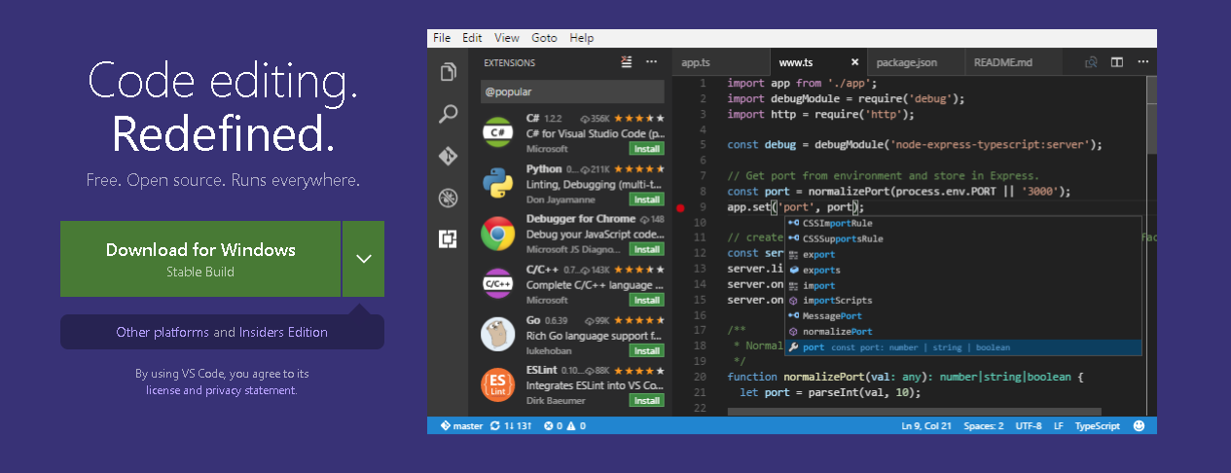
安装Visual Studio Code
下载最新版本的VSCode
https://code.visualstudio.com/

Slide 18
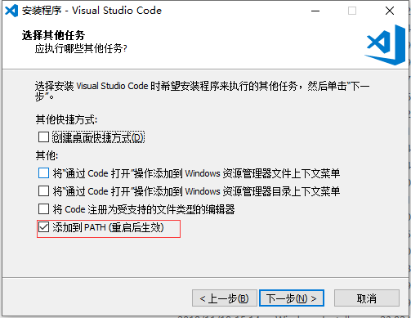
安装VSCode
添加VSCode安装路径到环境路径中去

Slide 19
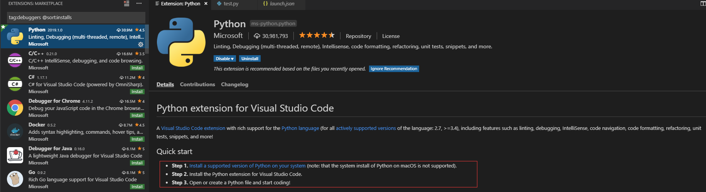
在VSCode中安装python插件
在MarketPlace中搜索python插件，并进行安装

Slide 20
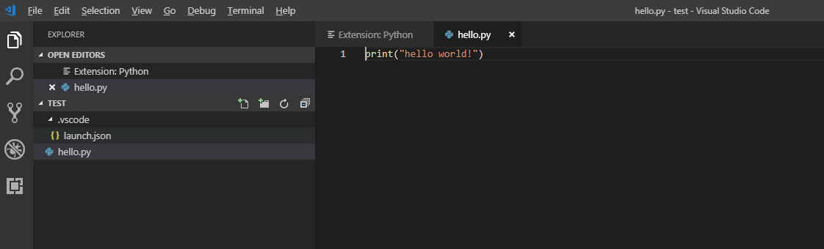
用VSCode创建Python文件
点击左边的 文件图标，再点击“Open Folder”按钮，选择一个文件夹(例如：test)作为工作目录，再通过”Test”旁边的“+” 添加hello.py文件

Slide 21
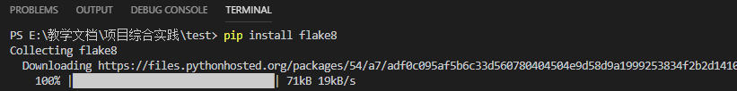
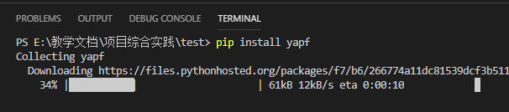
安装Python语法检查和代码格式扩展
在VSCode的终端中安装flake8
在VSCode的终端中安装yapf

Slide 22
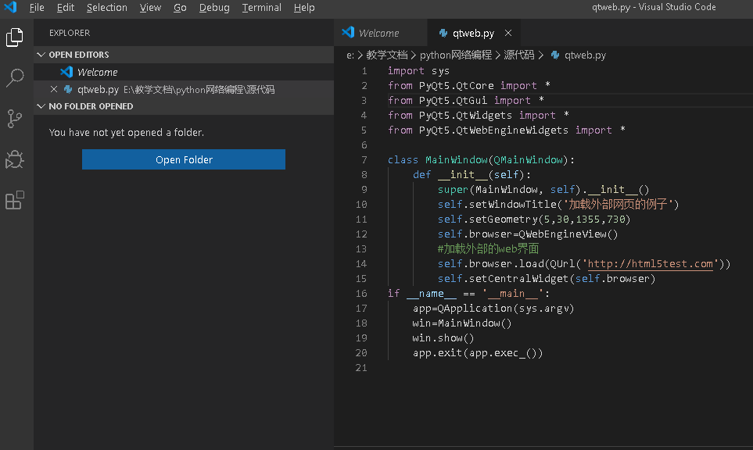
在hello.py文件中输入如下代码，ctrl+F5运行程序
按F5调试，可以下断点查看运行中变量的值
从运行的例子中看出QT中的WebEngine并不支持H264和AAC编码，因此需要重新编译QT源代码

Slide 23
实验内容1
编写活动抽奖网页版程序
系统要求：
用户可以使用该程序为某活动设置一、二、三等奖名额，以及参与人员名单
参与人员奖项不能兼得，每人只有一次中奖机会，每次可以抽取同等奖项若干位中奖者
技术要求：
客户端采用H5网页，服务端采用tornado，所有数据直接记录在内存中，一次抽取若干名，要求采用Numpy随机函数一次生成

Slide 24
实验内容2
编写多人网页版聊天程序
系统需求：
每个用户必须通过用户名登录系统
系统同时支持多个聊天室，每个聊天室支持多人聊天，用户可以选择创建新的、加入或退出已有的聊天室。
用户在加入已有聊天室时，需要能恢复用户在该聊天室历史在线那段时间内的聊天记录和@其他伙伴的功能
技术要求：
客户端采用websocket，服务端采用tornado，聊天室和聊天记录不需要写入数据库，只需要记录在内存中即可

Slide 25
实验内容3
搭建Demo程序
搭建自己的做了zlmediakit/SRS/nginx-http-flv 视频转发服务器
学习zlmediakit/SRS/nginx-http-flv中配置文件中的指令以及和集群配置
选做mediakit/SRS/nginx-http-flv编译
采用ffmpeg/ffmpy3编写推流客户端
学习FFmpeg的命令，完成摄像头、桌面、麦克风和扬声器采集和推流功能
采用C/C#/pyqt编写拉流客户端
学习Bilibili的flv.js/python-vlc/H264WebAssembly控件的使用
选做QtWebEngine/H264WebAssembly的编译

Slide 26
实验内容4
白板工具
用户管理模块
直播间管理模块
直播模块（音视频互动）
文字聊天模块
其他模块（用户需求文档中需求）

Slide 27
学习资源
python
http://www.runoob.com/python/python-tutorial.html
https://www.liaoxuefeng.com/wiki/0014316089557264a6b348958f449949df42a6d3a2e542c000
python pyQT
https://doc.qt.io/qtforpython/contents.html
https://www.xdbcb8.com/archives/1036.html
https://www.xdbcb8.com/archives/1102.html
https://www.xdbcb8.com/archives/1126.html

Slide 28
学习资源
FFmpeg学习资源
https://ffmpy3.readthedocs.io/en/latest/index.html
http://ffmpeg.org/ffmpeg-all.html
https://docs.pythontab.com/tornado/introduction-to-tornado/index.html
nginx-http-flv-module
https://github.com/winshining/nginx-http-flv-module
https://github.com/Bilibili/flv.js
QWebEngine编译：加入H264和AAC编码
1.https://stackoverflow.com/questions/50510457/how-to-compile-qt-webengine-5-11-on-windows-with-proprietary-codecs
2.https://doc.qt.io/qt-5/qtwebengine-platform-notes.html#windows

Slide 29
软件开发的一般步骤
需求
编码
上线
1
3
5
2
4
设计
测试

Slide 30
软件开发的一般步骤
理解
观察
观点看法
形成概念
原型样板
测试
灵感
构思
实施

Slide 31
市场调研报告
1
What
什么是市场调研？
市场调研（Market research）
运用科学的方法、客观的态度，有系统有目的地搜集市场营销信息，记录、整理和分析市场情况，了解市场的现状及其发展趋势，为市场预测提供客观的、正确的资料，它是市场预测的基础和依据。
Why
为什么要做市场调研
作为市场营销活动的重要环节，市场调研给消费者提供一个表达自己意见的机会，使他们能够把自己对产品或服务的意见、想法及时反馈给企业或供应商。通过市场调研，能够让该产品生产或提供服务的企业了解消费者对产品或服务质量的评价、期望和想法。
对于本门实践课题，是为需求分析奠定基础！

Slide 32
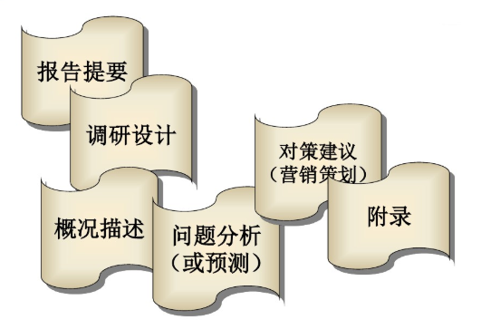
市场调研报告
1
How
怎么做市场调研？
How
怎么写市场调研报告？
询问法
观察法
实验法
百度百科

Slide 33
市场调研报告
1
What
基本要求
1、每位同学需要独立完成
2、利用各种手段进行调研
调查过程请减少人员面对面接触，除一手资料外，还可以通过网络查询相关二手资料
3、完成市场调研报告
How
检查形式
请在截止日期前（校历第二周），提交到实验教学平台（csteaching）
如果平台没有准备好，请提交到QQ群中，等平台准备好后再提交
文件命名格式为 学号-姓名-选题名称-市场调研报告

Slide 34
市场调研报告
1
参考资料
市场调研理论
https://max.book118.com/html/2018/0314/157212973.shtm
https://wenku.baidu.com/view/6bd172fca1116c175f0e7cd184254b35eefd1a2c.html
市场调研和数据分析的方式和方法
https://wenku.baidu.com/view/59e38a23657d27284b73f242336c1eb91a373325.html
互联网企业如何做好市场调研
https://wenku.baidu.com/view/faefac770129bd64783e0912a216147916117e42.html
怎样写一份优秀的市场调研报告
https://baike.baidu.com/item/%E5%B8%82%E5%9C%BA%E8%B0%83%E7%A0%94%E6%8A%A5%E5%91%8A/6812036#6
https://www.douban.com/group/topic/140185180/

Slide 35
需求说明书
2
What
什么是需求分析？
需求分析也称为软件需求分析、系统需求分析或需求分析工程等，
是开发人员经过深入细致的调研和分析，准确理解用户和项目的功能、性能、可靠性等具体要求
将用户非形式的需求表述转化为完整的需求定义，从而确定系统必须做什么的过程。
百度百科

Slide 36
需求说明书
2
What
什么是需求分析？
1、准确的理解和描述用户需要的功能
2、帮助用户挖掘需求
3、分析用户需求的可行性

Slide 37
需求说明书
2
How
怎么做需求分析
1．功能性需求
需求中最重要的部分。软件到底要完成哪些事情，用什么方法完成功能，用什么交互界面完成功能等。
2．非功能性需求
例如性能要求、未来的扩展能力等
3．设计约束
与实现密切相关，例如限定必须使用JAVA开发，必须使用Linux平台等。
最终需要编写成软件需求说明书

Slide 38
需求说明书
2
How
怎么做需求分析
5W2H方法
5W2H
WHO
WHAT
WHEN
WHERE
WHY
HOW
HOW MUCH
用户是谁，目标用户群体
产品的定位
首先应对潜在用户进行分析来初步确立
时间维度的使用场景
地点维度的使用场景
设计缘由
这是设计灵感来源
开发流程
设计与编码是产品所有思想的体现
运营方式或盈利模式
产品是否能够打入市场的关键之一

Slide 39

需求说明书
2
How
怎么做需求分析
目标用户调研 Target User Research
以设计一个英语学习软件为例，目标人群是想要通过GRE考试的学生
用户痛点
用户描述需求
洞察真正需求
性别：男
年龄：20
学历：本科
工作情况：无
考了好几次，分数都不理想，没有好的学习工具辅助，难以抓住考试难点。
最好有个软件，可以提供GRE考试辅导，比如GRE的词库啊、历年考题啊之类的
除了基本的词库、真题外，考生需要一些专业的辅导，例如对真题题型的分析和应对策略、专家在线的指导等

Slide 40
需求说明书
2
What
基本要求
1、每位同学需要独立完成
2、根据市场调研报告、各种资料查阅以及自己对于课题的理解，完成需求说明书。
How
检查形式
请在截止日期前，提交到实验教学平台
如果平台没有准备好，请提交到QQ群中
文件命名格式为 学号-姓名-选题名称-需求说明书
参考资料
附件1：需求说明书.pdf

Slide 41
原型设计
3
What
什么是原型设计？
原型是指模拟要开发的系统的原始模型。
Why
为什么要做原型设计
在软件过程中，原型是软件早期一个可运行的版本，创建原型的主要目的是在实际设计与开发开始之前揭示和测试系统的功能与可用性。
用户、项目经理、产品经理、程序员、测试员等在软件开发初期基于原型进行沟通讨论有助于软件产品开发的有效推进。
百度百科

Slide 42
原型设计
3
How
怎么做原型设计
1、用什么工具进行设计
墨刀
Axure RP
2、如何设计出好的原型
具有明确的软件需求
具有良好的用户交互设计经验

Slide 43
原型设计
3
What
基本要求
1、每位同学需要独立完成
2、选择合适的原型工具进行原型设计。
How
检查形式
请在截止日期前，提交到实验教学平台
如果平台没有准备好，请提交到QQ群中
文件命名格式为 学号-姓名-选题名称-原型设计
如果是在线编辑，只需要文档中留下在线预览地址（文档中需要出现文件名类似的标记）
如果是原型文件，请导出为图片或HTML，打包提交。
参考资料
附件2：原型图.rar
附件3：交互设计.pdf
附件4：UI设计.pdf

Slide 44
中期检查
4
What
基本要求
必须完成前面所有任务才能参加中期检查。请提前准备中期检查PPT。
How
检查形式
每位同学准备5分钟的PPT演讲，介绍的内容包括前面的几部分。

Slide 45
概要设计文档
5
What
软件设计
软件的设计是一个将需求转变为软件陈述（表达）的过程。
软件设计分为概要设计和详细设计。
概要设计实现软件的总体设计、模块划分、用户界面设计、数据库设计等；
详细设计关注于将框架逐步求精细化为具体的数据结构和软件的算法表达。
百度百科

Slide 46
5
概要设计文档
How
怎么写概要设计文档
一般的主要构成部分
1、设计目标
2、总体设计（运行环境、系统架构等）
3、核心技术设计（可以针对最重要的部分单独展开介绍）
4、功能模块设计
5、接口设计
6、数据结构设计（主要是数据库）
7、UI设计（完成设计的原型图）

Slide 47
5
概要设计文档
What
基本要求
1、每位同学需要独立完成
2、根据需求分析、原型图以及提供的技术参考资料完成概要设计文档。
How
检查形式
请在截止日期前，提交到实验教学平台
如果平台没有准备好，请提交到QQ群中
文件命名格式为 学号-姓名-选题名称-概要设计
参考资料
附件5：概要设计文档.pdf

Slide 48
6
编码和测试
What
基本要求
1、每位同学需要独立完成
2、根据需求分析、原型图、概要设计以及提供的技术参考资料完成编码和测试工作。
How
检查形式
请在截止日期前，提交到实验教学平台
如果平台没有准备好，请提交到QQ群中
源代码打包，打包文件命名格式为 学号-姓名-选题名称-源代码

Slide 49
7
使用说明书
What
基本要求
1、每位同学需要独立完成
2、根据最终完成的软件编写使用说明书。
How
检查形式
请在截止日期前，提交到实验教学平台
如果平台没有准备好，请提交到QQ群中
文件命名格式为 学号-姓名-选题名称-使用说明书
参考资料
附件7：使用说明书.pdf

